Slide 1
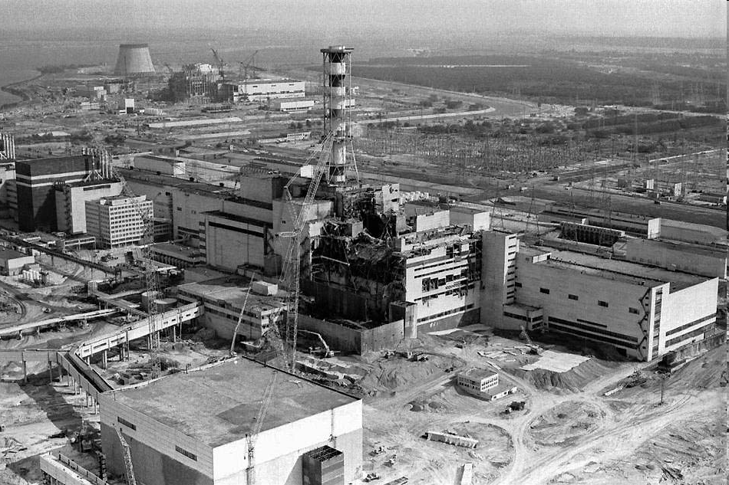
Дзвін скорботи – символ чорнобильського лиха

Slide 2
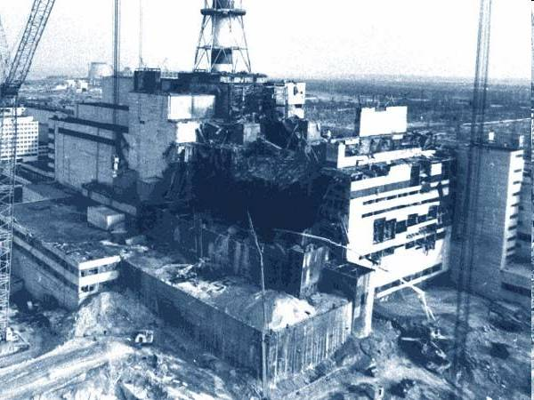

Slide 3
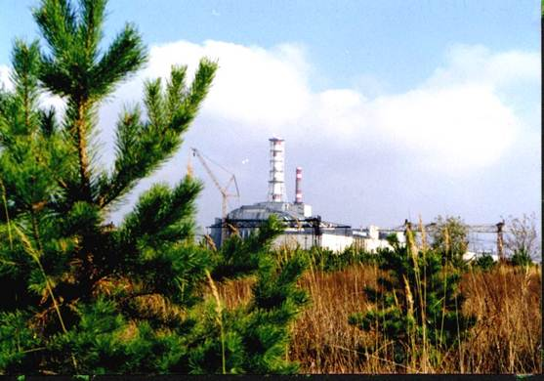
Прип’ять до аварії

Slide 4
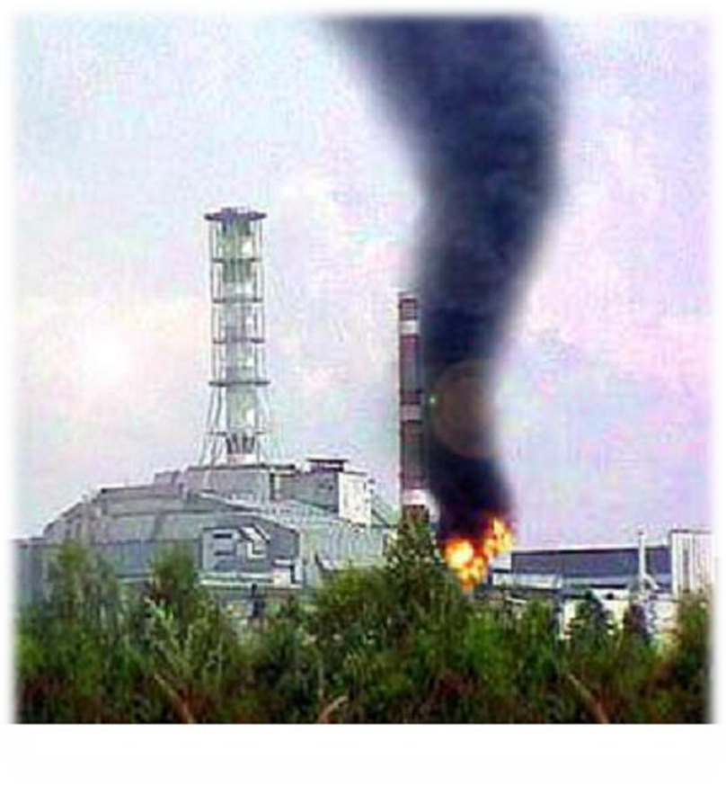
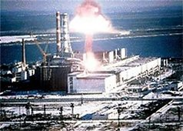

Slide 5
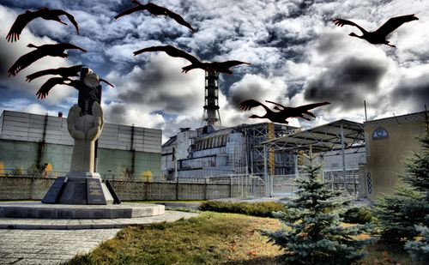

Slide 6
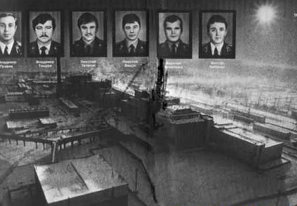
Пожежники, які ціною своїх життів врятували наші життя
Володимир Правик
Віктор Кібенок
Микола Ващук
Микола Титенко
Володимир Тишура
Василь Ігнатенко

Slide 7
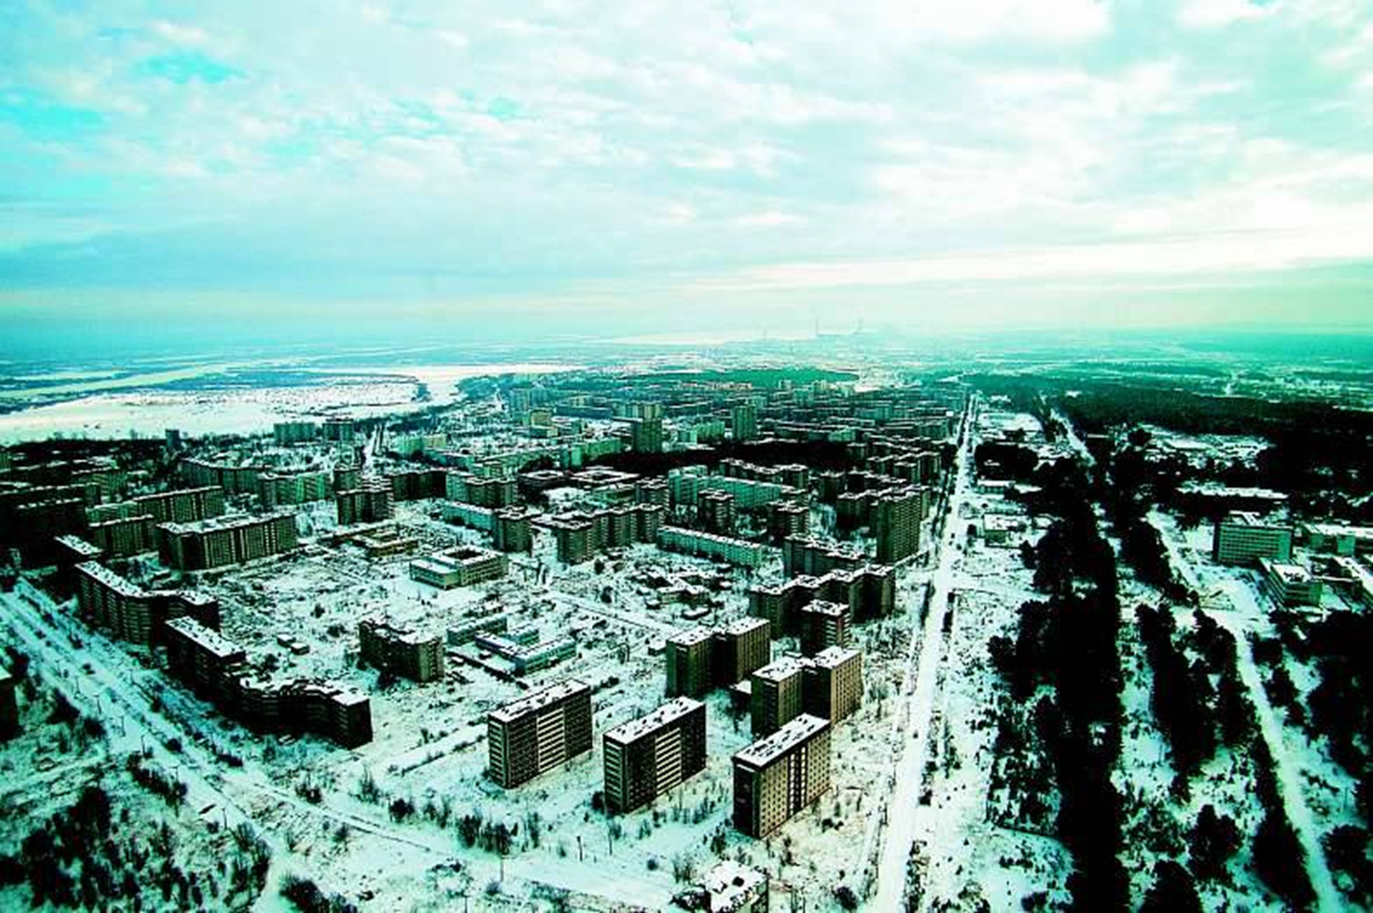
Хвилина мовчання

Slide 8
